Slide 1
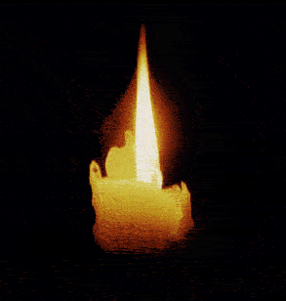
...Заснула Вкраїна,
Бур'яном укрилась, цвіллю зацвіла,
В калюжі, в болоті серце прогноїла
І в дупло холодне гадюк напустила?..

Slide 2
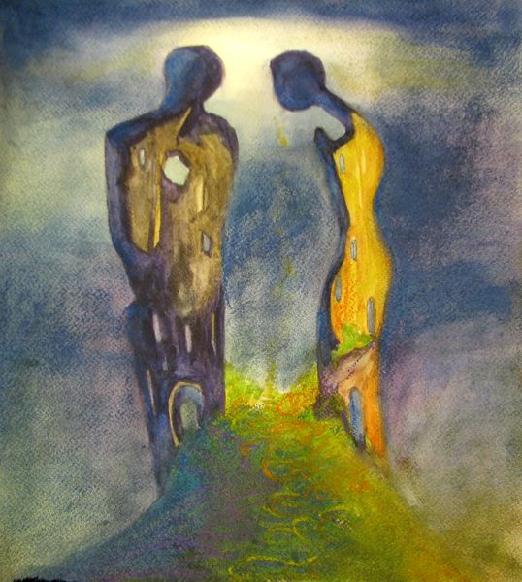
«Великий льох» (1845)
Жанр – політична поема-містерія

Slide 3
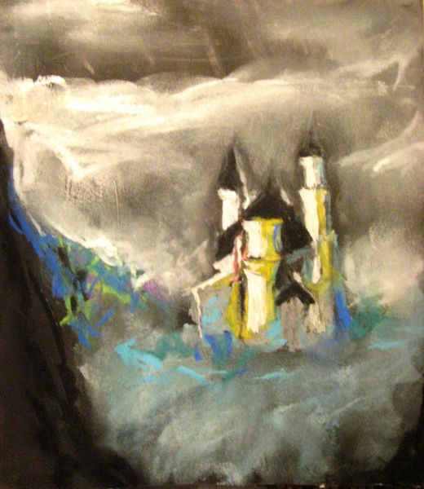
Містерія — масова драматична вистава на сюжети релігійних легенд, яка відбувалася у святковий день на майдані в середньовічних містах Західної Європи (XIV—XV ст.). Між сценами релігійного місту вставлялися світські інтермедії.
Містерія (з грец. таїнство) – різновид романтичної алегорично-символічної поеми з гротескним змістом, для якої характерне поєднання фантастичного з реальним, участь надприродних сил як персонажів, символіка, філософічність, тяжіння до драматизації. (

Slide 4
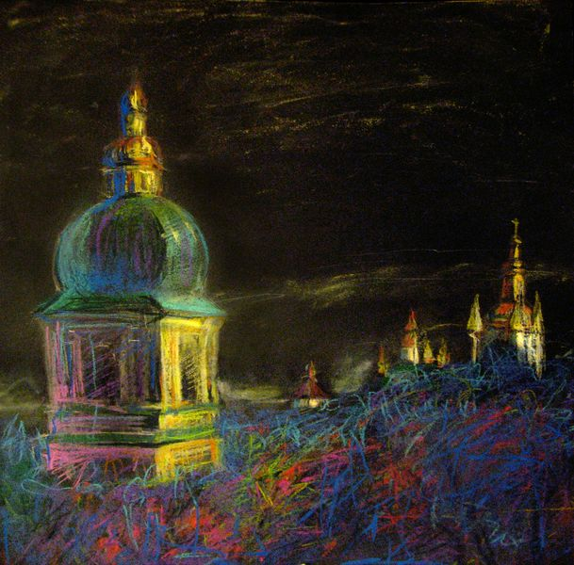
Твір складається з трьох частин:
I – “Три душі”
II – “Три ворони”
III – “Три лірники”
Три історичні часи: часи Б.Хмельницького та І. Мазепи, авторова сучасність.

Slide 5
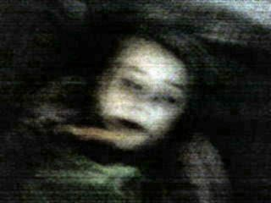
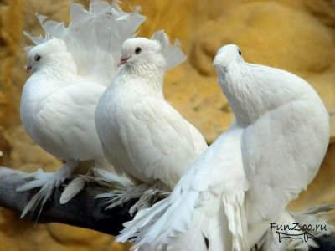
“Три душі”
Як сніг, три пташечки летіли
Через Суботове і сіли
На похиленому хресті,
На старій церкві...

Slide 6

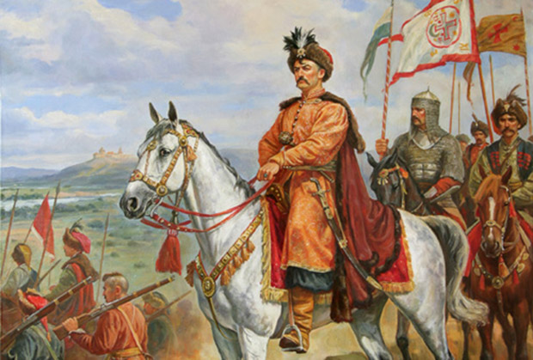
Перша душа
Побігла я за водою…
Вже й криниця тая
Замуліла і висохла
А я все літаю!..
Дивлюсь - гетьман з старшиною.
Я води набрала
Та вповні шлях перейшла;
А того не знала,
Що він їхав в Переяслав
Москві присягати!..
І вже ледви я, наледви
Донесла до хати
Оту воду… Чом я з нею
Відер не побила!
Батька, матір, себе, брата,
Собак отруїла
Тію клятою водою!
От за що караюсь,
От за що мене, сестрички,
І в рай не пускають.

Slide 7

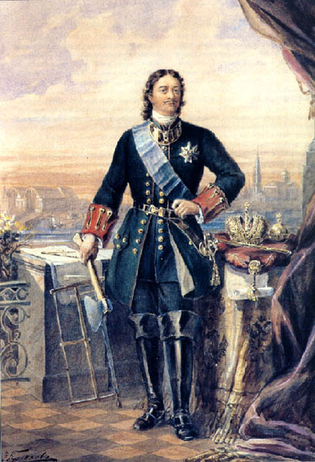
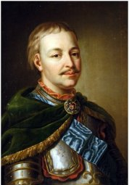
Друга душа
Уже й хату розкидали
І сволок з словами
На угілля попалили…
А я над ярами
І степами козацькими
І досі літаю!
І за що мене карають,
Я й сама не знаю!
Мабуть, за те, що всякому
Служили, годила…
Що цареві московському
Коня напоїла!..
Петро І
І. Мазепа

Slide 8
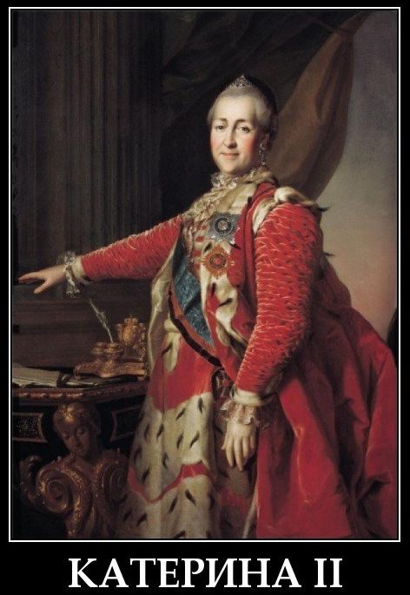
Третя душа
Як їхала Катерина
В Канів по Дніпрові.
А ми з матір’ю сиділи
На горі в діброві.
Я плакала; я не знаю,
Чи їсти хотілось,
Чи, може, що в маленької
На той час боліло.
Мене мати забавляла,
На Дніпр поглядала;
І галеру золотую
Мені показала,
Мов будинок. А в галері
Князі всі і сили,
Воєводи… І меж ними
Цариця сиділа.
Я глянула, усміхнулась…
Та й духу не стало!
Й мати вмерла, в одній ямі
Обох поховали!
От за що, мої сестриці,
Я тепер караюсь,
І за що мене на митарство
Й досі не пускають.
Чи я знала, ще сповита,
Що тая цариця –
Лютий ворог України,
Голодна вовчиця!..
Скажіте, сестриці?

Slide 9
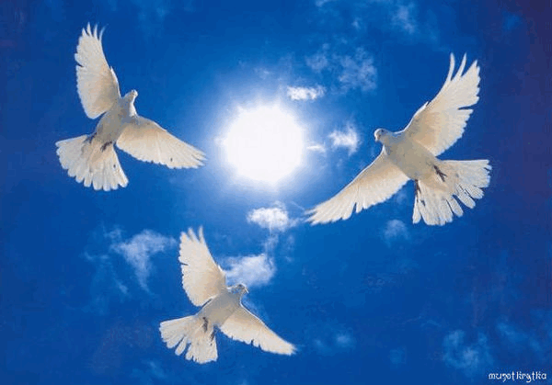

Slide 10
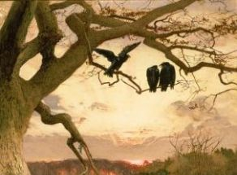
“Три ворони”
"Крав! Крав! Крав! Крав Богдан крам…"

Slide 11
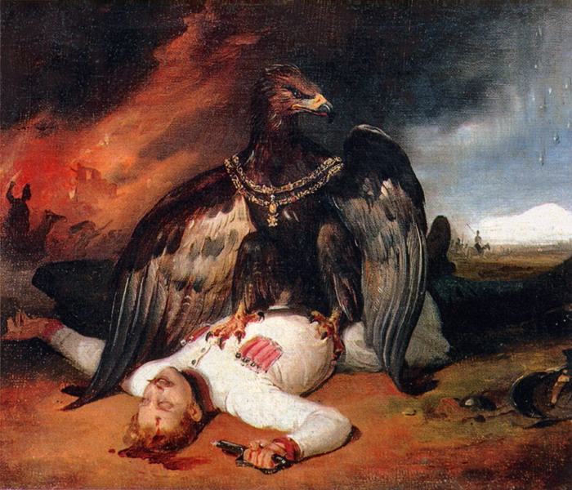
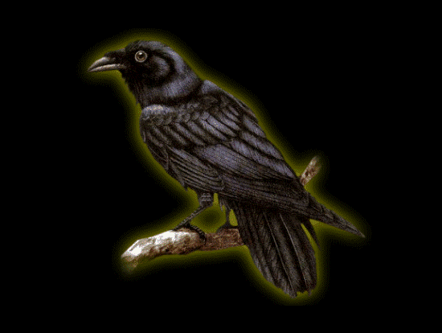
Польська ворона

Slide 12
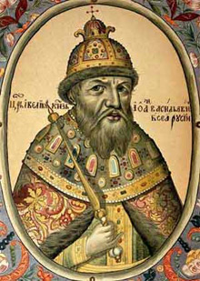
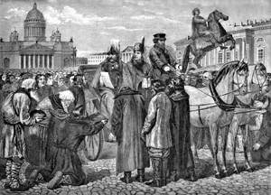
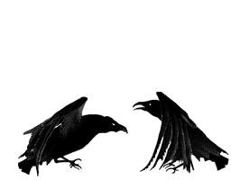
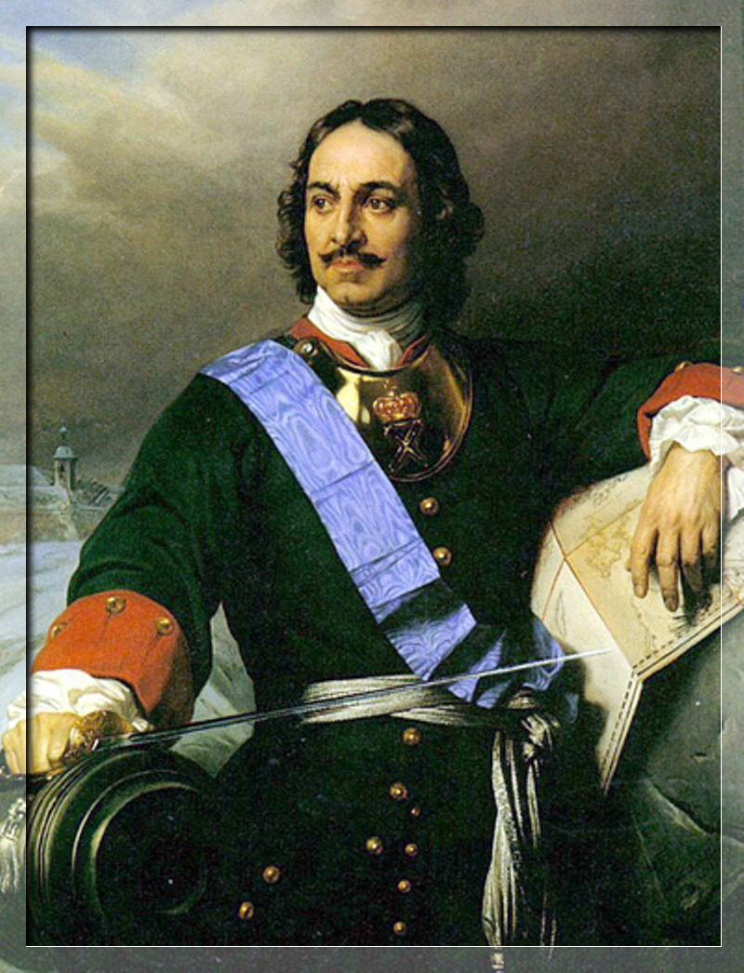
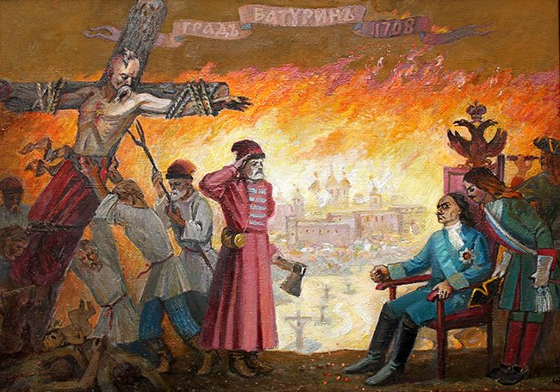
Російська ворона

Slide 13

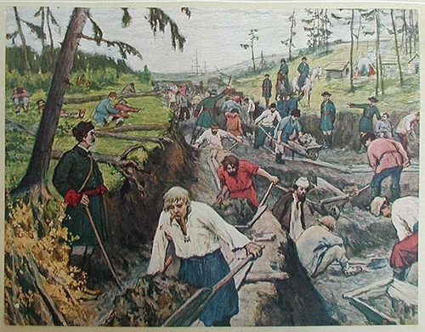
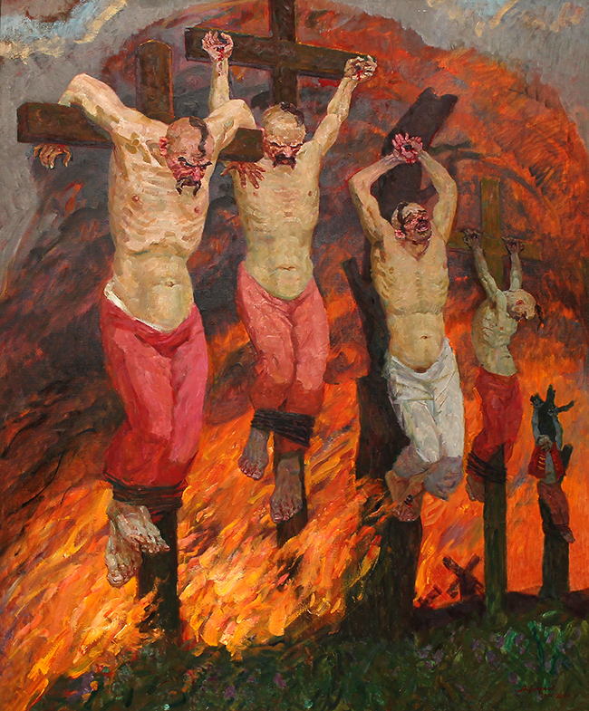
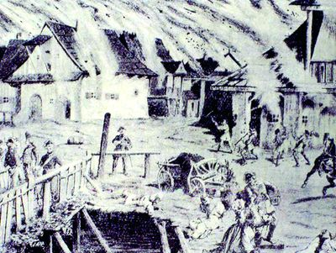
Українська ворона

Slide 14
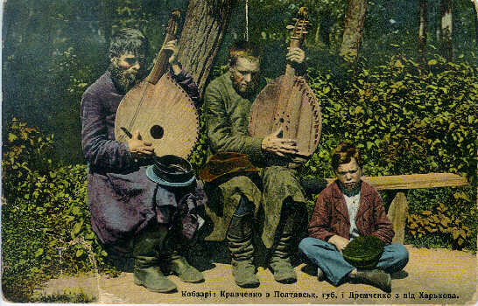
“Три лірники”
Лірники - старі, немічні, із фізичними вадами: сліпі, криві й горбаті - ось на що перетворила Московщина український народ. Не дивлячись на свою старість і втому, лірники йшли до льоху виконати свій обов'язок: заспівати про Богдана. Та не зчулись, як заснули…

Slide 15
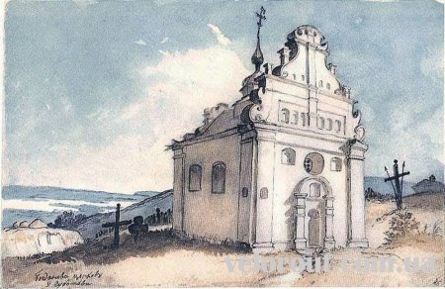
Епілог

Slide 16
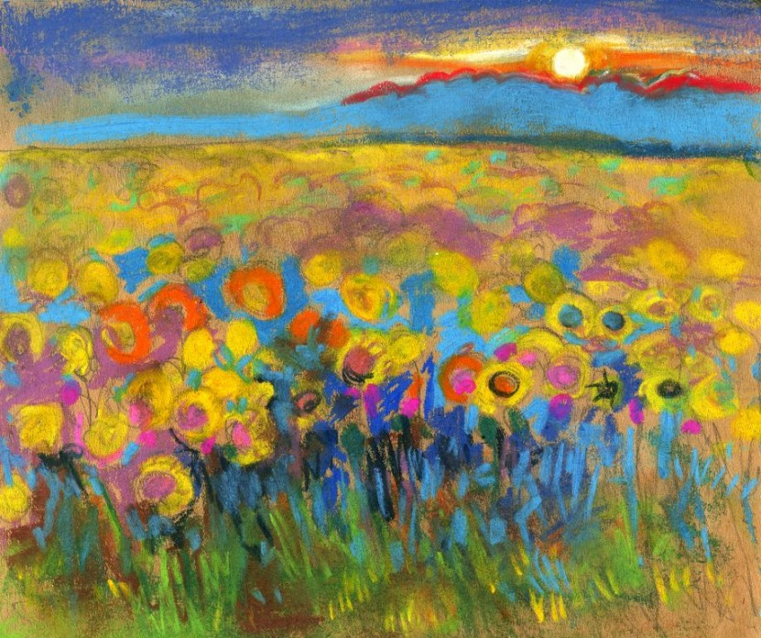
...встане Україна.
І розвіє тьму неволі,
Світ правди засвітить.
І помоляться на волі
Невольничі діти!..

